Slide 1
Презентація на тему:
«Природа – джерело доброти»
( працюємо за В.О.Сухомлинським)
підготувала вихователь
ДНЗ № 48 «Журавочка»
Караваєва Т.А.

Slide 2
Працюючи над вдосконаленням навчально-виховного процесу, поліпшенням розумового, морального, трудового, природничо-екологічного виховання дошкільників, зміцненням співдружності дитячого садка і сім’ї в своїй роботі використовую спадщину В.О. Сухомлинського, його багатий досвід практичної діяльності.
Актуальною в наш час є проблема формування екологічної свідомості дітей. Нині вже нікого не доведеться переконувати в тому, що людство впритул зіткнулося з глобальною екологічною кризою. Чимало лиха навколишньому середовищу заподіяно людиною. Людина активно впливає на природу. Чому перейнялася саме природничо-екологічним вихованням? А відповідь проста. Дитина приходить у дитячий садок. У неї ще не сформовані стійкі погляди, переконання, інтереси, тому ставлю перед собою завдання – сформувати мислення, екологічну культуру, вчу дітей з раннього віку жити за законами природи. І саме дитячий садок для цього має неабиякі можливості, бо саме з раннього віку в дитини закладаються: інтелект, мислення, природна допитливість, інтерес до всього оточуючого.
«Природа є основним фактором існування людини, вона і людство невіддільні одне від одного. Немає жодного сумніву в тому, що екологічне виховання треба починати з раннього віку». В. О. Сухомлинський

Slide 3
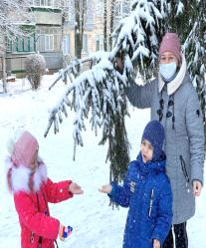
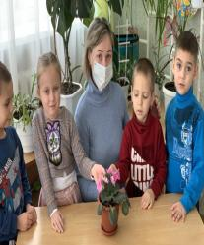
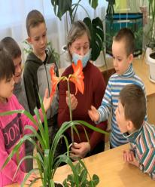
Розвиток почуттів маленької дитини тісно пов'язаний з любов`ю до природи. І треба виховати її так, щоб милування природою стала для неї життєвою потребою, а відчуття відповідальності за цей чарівний, але беззахисний світ, стало життєвою необхідністю. Адже у спілкуванні з цим живим, тендітним світом природи і формуються гуманні і моральні якості маленької людини. Милуватися красою природи – це значить зробити її предметом особливої уваги, значить духовно з`єднатися з нею.
Хвилинка милування – спостереження при якому особлива увага звертається на емоційно-образну інформацію про природу на тлі постійного звернення дорослого не лише до інтелектуальної, а й до емоційно-чуттєвої сфери дітей.
В своїй роботі використовую хвилинки милування природою з використанням творів
В. О. Сухомлинського.

Slide 4
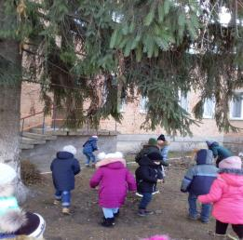
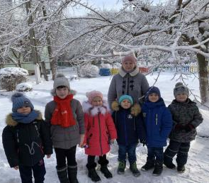
Одним із найважливіших елементів виховання дітей В. О. Сухомлинський називає природу. Він вважав, що саме в природному середовищі дитина відкриває для себе щось по-справжньому нове і цікаве. Світ природи допомагає пробудити у дитині певні уявлення, її фантазію, розвинути її мислення і увагу, породжувати мовну активність. Саме природа допомагає дитині у розвитку її мови і для цього вчитель використовував так звані «подорожі» у світ природи. Василь Сухомлинський радив педагогам подорожувати разом з дітьми. Ці подорожі включали в себе спостереження за природою, природними явищами. Він організував різноманітні екскурсії: до лісу, річки, озера, пасіки, до села.
Вивчаючи педагогічну спадщину В. О. Сухомлинського для себе усвідомила необхідність проведення екскурсій в природу. Безпосередній контакт з довкіллям - найкращий шлях здобуття знань та виховання почуттів. Таке спілкування з природою примушує дитину думати, установлювати причинно-наслідкові зв'язки, здобувати реалістично-наукові знання.

Slide 5
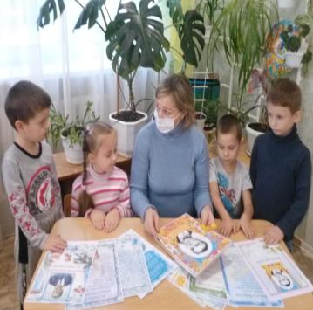
Велике значення у формуванні екологічної свідомості дошкільників відіграє художнє слово. Так вважав і Василь Олександрович: «слово-це найтонший різець, здатний торкнутися до найніжнішої рисочки людського характеру...» Тому широко використовую художню літературу (вірші, казки, оповідання) і твори Василя Олександровича, які допомагають у засвоєнні дітьми системи знань про природу, про існуючі в ній зв’язки і залежності, усвідомленню впливу діяльності людини на природу.

Slide 6
Всі діти люблять казки і оповідання В. О. Сухомлинського .На своїх заняттях вчу дітей їх переказувати. Але чи всі твори діти розуміють? На жаль, інколи виходить так: цікаво, але незрозуміло. Якщо дитині читають часто, то поступово приходить розуміння, але цей процес можна прискорити і ця дія називається - моделювання. Використовуючи в своїй роботі мнемотаблиці для переказу творів В. О. Сухомлинського розширюю не тільки словниковий запас, а й знання дітей про природу та навколишній світ. У дитини з'являється бажання переказувати – маля розуміє, що це зовсім не важко.

Slide 7
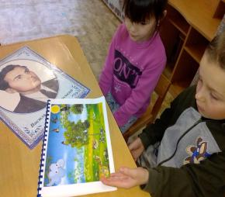
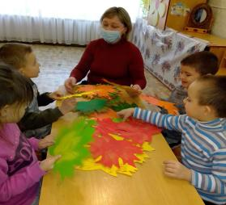
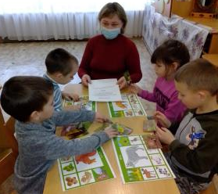
Під час прогулянок на свіжому повітрі проводжу екологічні ігри та цікаві завдання. Проведення ігор в природних умовах має складності: діти легко відволікаються, переключають свою увагу на сторонні предмети, інших людей… Щоб цього уникнути, використовую наочний матеріал, художнє слово (зокрема, твори В. О. Сухомлинського), ігрові моменти, ігрові дії.
«Гра – це величезне світле вікно, крізь яке в духовний світ дитини вливається живлючий потік уявлень, понять про навколишній світ. Гра – це іскра, що засвічує вогник допитливості»
В. Сухомлинський

Slide 8
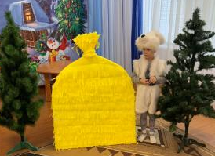
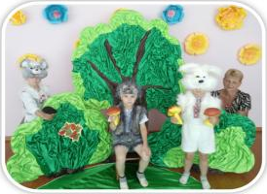
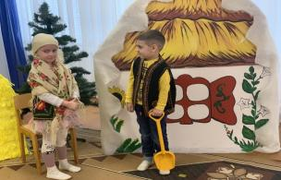
Щоб викликати у дошкільнят позитивний емоційний відгук на природне оточення організовую заняття-драматизації за художніми творами В. О. Сухомлинського, що дає змогу дітям логічно і послідовно висловлювати свої думки, неординарно мислити, фантазувати. Під час драматизації, використовуючи прийом екологічної емпатії, вчу своїх дітей співпереживати, співчувати.
«Зайчик і місяць»
«Як їжачок до зими готувався»
« Кому ж іти по дрова ?»

Slide 9
Працюючи з дітьми по темі « Природа – джерело доброти», вчу кожну дитину любити й берегти навколишній світ. Але без допомоги й підтримки батьків досягти цієї мети неможливо. Тільки опираючись на сім'ю, тільки спільними зусиллями можна вирішити основне завдання — виховати людину з великої літери, людину екологічно грамотну, котра буде жити в XXI столітті.
Тому одним із напрямків моєї роботи стало налагодження контактів, взаємодії з батьками, та як наслідок – цілеспрямоване керівництво діяльністю сім’ї з екологічного виховання дітей.
Велике місто дає людині багато можливостей для всебічного розвитку: відвідування театрів, вернісажів, галерей. Але діти позбавлені найприроднішого – спілкування з природою. Тисячі запитань: про трави і квіти, про пташині гнізда, про жуків, про гриби, якими так пахне у лісі… Про все хочеться дізнатись. І дорослий повинен відповісти на всі ці запитання. В оточенні природи душа дорослої людини відпочиває від звичного міського тиску і відкривається назустріч дітям. Вона чекає цих нескінченних «Що?» і «Чому?» А тому приємно буває спостерігати, коли старша дитина, засвоївши все, що їй розповіли, пояснює теж саме малюкам. Відома істина: почав вчити когось, і сам осягаєш глибше.
Перш ніж розпочати роботу з батьками, роблю аналіз того, з ким передує співпраця (освітній рівень батьків, психологічний стан сім'ї, її мікроклімат).
Нагадую дорослим, що їхня поведінка в природі є наочним зразком поведінки для дітей, що сім’ї належить дуже важливе місце у вихованні в дітей почуття відповідальності, турботи про завтрашній день нашої планети.
Зміст роботи з батьками має декілька напрямків: екологічна просвіта батьків, навчання педагогічно грамотній організації сімейних прогулянок і екскурсій на природі, нескладні досліди разом з дітьми на особистих присадибних ділянках, педагогічний вплив на батьків через дітей.

Slide 10
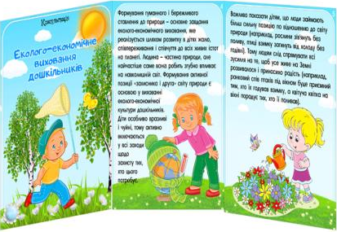
Консультація для батьків

Slide 11
Висновок:
Отже, використання спадщини В.О. Сухомлинського у формуванні екологічної свідомості дітей дошкільного віку сприяє вихованню підростаючого покоління у гармонійному співіснуванні з природою.
Головне в моїй роботі те, що кожна дитина розуміє, що природа і людина взаємопов’язані і, все, що завдає шкоди природі - завдає шкоди і людині.
Початкові екологічні знання стають регулятором поведінки дітей у природі. Вони допомагають передбачити можливі негативні наслідки нерозважливих вчинків, привчають дбайливо ставитися до довкілля.
Настане день, коли мої вихованці подорослішають. Можливо, у них з’явиться відчуття величезної радості від того, що вони - дорослі люди здатні подарувати найменшим доглянутий світ, квіткове місто, колись посаджені разом із мною деревця. У цьому дарунку – тепло їхніх сердець, відкритість душі, подяка до нас вихователів, які допомогли пізнати і любити навколишній світ, вчили зберігати екологію заради майбутніх поколінь. Впевнена, що в майбутньому мої вихованці, коли виростуть, будуть любити і оберігати все життя.

